Slide 1
매크로와 선행처리기

Slide 2
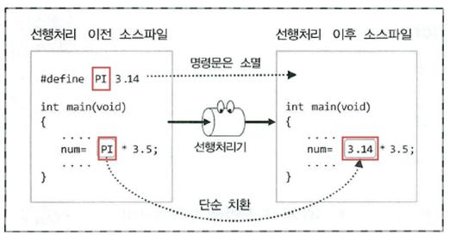
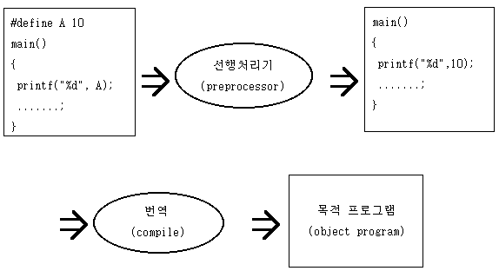
선행처리기란?
선행처리기 결과
선행처리기란 원시 프로그램(source program)을
바로 컴파일 하지 않고 선행처리기(preprocessor)를 거친 후
컴파일 하는 기능을 말한다.

Slide 3
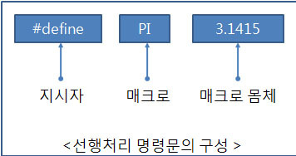
컴파일러에 비해서 선행처리기의 역할은 “단순한 치환”의 작업을 거친다.
그리고 선행처리기에게 무엇인가를 명령하는 문장은 #으로 시작한다.
#define: Object-like macro
(매크로 상수)

Slide 4
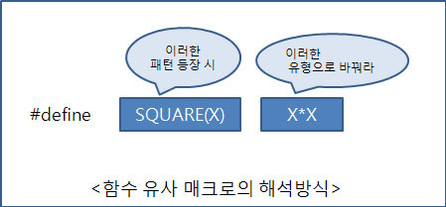
#define: Function-like macro
(매크로 함수)

Slide 5
매크로함수의 장단점
장점
매크로함수는 일반함수보다 실행속도가 빠르다.
자료형에 따라서 별도로 함수를 정의하지 않아도 된다.
단점
정의하기가 정말로 까다롭다.
디버깅하기가 쉽지 않다.

Slide 6
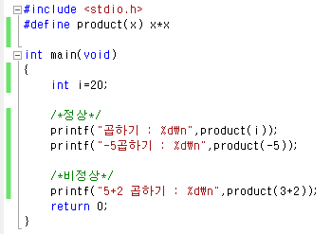
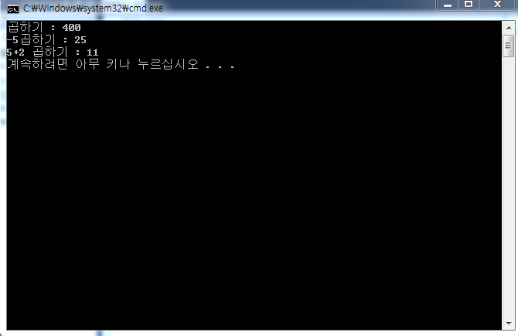

Slide 7
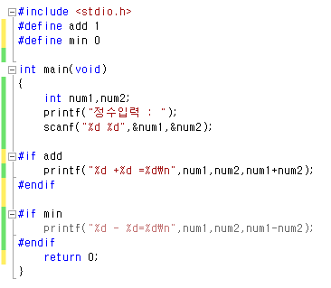

조건부 컴파일을 위한 매크로
#if… #endif : 참이라면

Slide 8
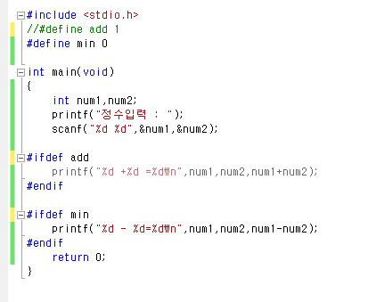
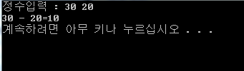
조건부 컴파일을 위한 매크로
#ifdef… #endif : 정의되었다면
#ifdef… #endif : 정의되지 않았다면
#elif : #if에만 해당
#else : #if #ifdef #ifndef

Slide 9
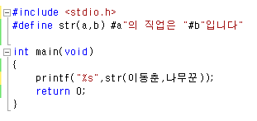

문자열 내 매크로 매개변수 치환 : # 연산자

Slide 10
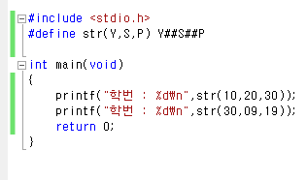

필요한 형태대로 단순하게 결합하기 : ## 연산자

Slide 11
감사합니다

